Slide 1


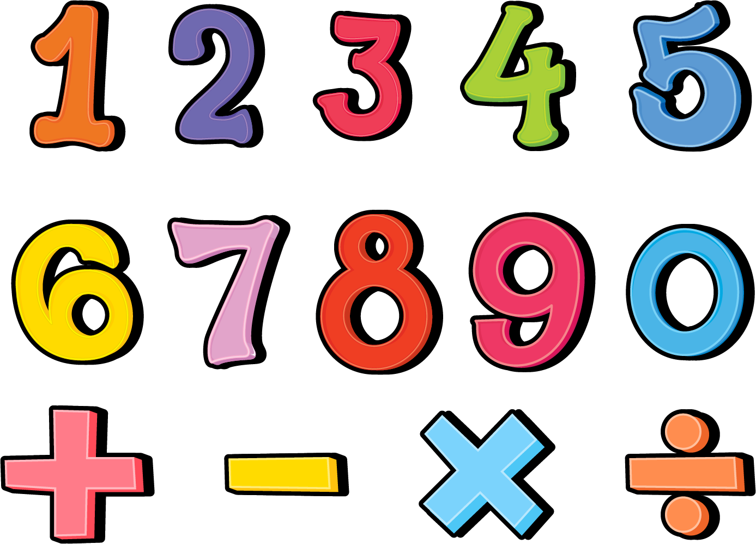






(Tiết 1)

Slide 2
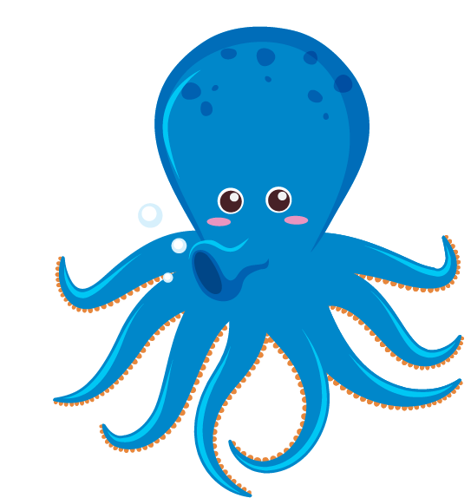
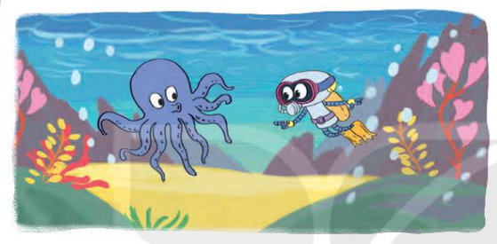
Một con bạch tuộc có 8 xúc tu. Hỏi 2 con bạch tuộc có
bao nhiêu xúc tu?
8 x 2 = ?
8 + 8 =
16
8 x 2 =
16
16 : 8 =
2

Slide 3

BẢNG NHÂN 8
BẢNG CHIA 8
8 x 1 = 8
8 : 8 = 1
8 x 2 =
16
8 x 2 = 16
16 : 8 = 2
8 x 3 =
24
?
24 : 8 =
3
8 x 4 =
32
32 : 8 =
?
16 : 8 =
2
4
8 x 5 =
40
40 : 8 =
5
?
8 x 6 =
48
?
48 : 8 =
6
8 x 7 =
56
?
56 : 8 =
7
8 x 8 =
64
64 : 8 =
?
8
8 x 9 =
72
72 : 8 =
?
9
8 x 10 = 80
80 : 8 = 10

Slide 4



Thừa số | 8 | 8 | 8 | 8 | 8 | 8
Thừa số | 2 | 4 | 6 | 3 | 5 | 7
Tích | 16 | 32 | 48 | 24 | 40 | 56
Notes:
Nhấn vào các dấu chấm hỏi để hiện đáp án

Slide 5

Số bị chia | 24 | 32 | 16 | 40 | 56 | 72
Số chia | 8 | 8 | 8 | 8 | 8 | 8
Thương | 3 | 4 | 2 | 5 | 7 | 9
Notes:
Nhấn vào các dấu chấm hỏi để hiện đáp án

Slide 6



Mỗi hộp bút có 8 chiếc bút chì màu
4 hộp bút có bao nhiêu chiếc bút chì màu?
8 x 6 = 48
6 hộp bút có bao nhiêu chiếc bút chì màu?
8 x 10= 80
3 hộp bút có bao nhiêu chiếc bút chì màu?
8 x 4= 32
10 hộp bút có bao nhiêu chiếc bút chì màu?
8 x 5= 40
5 hộp bút có bao nhiêu chiếc bút chì màu?
8 x 3= 24

